Slide 1

TÌM HIỂU AN TOÀN MẠNG VÀ DÁNH GIÁ CÁC CÔNG CỤ CÁC CÔNG CỤ AN NINH MẠNG
NGUYỄN NGỌC QUANG
NGUYỄN TRỌNG TÂM
PHẠM VĂN NHẤT
TÔN ĐỨC NAM
18IT5

Slide 2
Nội dung chính
1. TÌM HIỂU AN TOÀN MẠNG
2. NMAP
3. NESSUS
4. WIRESHARK

Slide 3

1. TÌM HIỂU AN TOÀN MẠNG
An ninh mạng là một trong những lĩnh vực mà hiện nay giới công nghệ thông tin khá quan tâm. Một khi internet ra đời và phát triển, nhu cầu trao đổi thông tin trở nên cần thiết. Mục đích của việc kết nối mạng là làm cho mọi người có thể sử dụng chung tài nguyên mạng từ những vị trí địa lý khác nhau. Chính vì vậy mà các tài nguyên dễ dàng bị phân tán, hiển nhiên một điều là chúng ta dễ bị xâm phạm, gây mất mát dữ liệu cũng như các thông tin có giá trị. Kết nối càng rộng thì càng dễ bị tấn công, đó là một quy luật tất yếu. Từ đó, vấn đề bảo vệ thông tin cũng đồng thời xuất hiện và như thế an ninh mạng ra đời

Slide 4

Kẻ tấn công
•Hacker mũ đen.
Đây là tên trộm chính hiệu, với những Hacker có kinh nghiệm thì đặc biệt nguy hiểm đối với hệ thống mạng. Mục tiêu của chúng là đột nhập vào hệ thống mạng của đối tượng để lấy cấp thông tin, nhằm mục đích bất chính. Hacker mũ đen là những tội phạm thật sự cần sự trừng trị của pháp luật
•Hacker mũ trắng
Họ là những nhà bảo mật và bảo vệ hệ thống. Họ cũng xâm nhập vào hệ thống, mục đích là tìm ra những kẽ hở, những lổ hổng chết người và sau đó tìm cách vá lại chúng. Tất nhiên, hacker mũ trắng cũng có khả năng xâm nhập và cũng có thể trở thành hacker mũ đen.
•Hacker mũ xám
Lọai này được sự kết hợp giữa hai loại trên. Thông thường họ là những người còn trẻ, muốn thể hiện mình.

Slide 5

Lỗ hổng bảo mật
•Lỗ hổng loại A.
Các lỗ hổng này cho phép người sử dụng ở ngoài có thể truy nhập vào hệ thống bất hợp pháp. Lỗ hổng này rất nguy hiểm, có thể phá hủy toàn bộ hệ thống.
•Lỗ hổng loại B.
Các lỗ hổng này cho phép người sử dụng thêm các quyền trên hệ thống mà không cần thực hiện kiểm tra tính hợp lệ. Mức độ nguy hiểm trung bình. Những lỗ hổng này thường có trong các ứng dụng trên hệ thống, có thể dẫn đến mất hoặc lộ thông tin dữ liệu.
•Lỗ hổng loại C
Các lỗ hổng loại này cho phép thực hiện các phương thức tấn công theo DoS. Mức độ nguy hiểm thấp, chỉ ảnh hưởng tới chất lượng dịch vụ, có thể làm ngưng trệ, gián đoạn hệ thống, không làm phá hỏng dữ liệu hoặc được quyền truy nhập bất hợp pháp.

Slide 6

2. NMAP
Nmap là gì?
Nmap (tên đầy đủ Network Mapper) là một công cụ bảo mật được phát triển bởi Floydor Vaskovitch

Slide 7
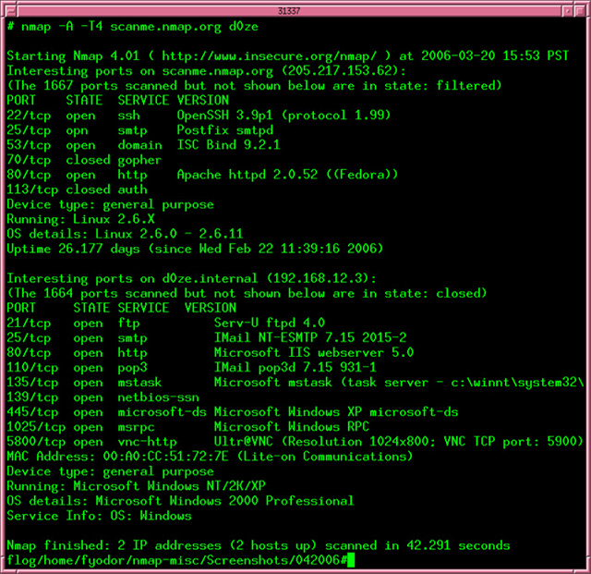
NMAP
Nmap trong quét cổng
NMAP là một công cụ quét cổng, thu thập thông tin bằng cách gửi các gói dữ liệu thô đến các cổng hệ thống. Sau đó nó lắng nghe và phân tích các phản hồi và xác định xem các cổng đó được mở, đóng hoặc lọc theo một cách nào đó, ví dụ như tường lửa. Các thuật ngữ khác được sử dụng để chỉ hoạt động quét cổng (port scanning) bao gồm dò tìm cổng (discovery) hoặc liệt kê cổng (enumeration).

Slide 8
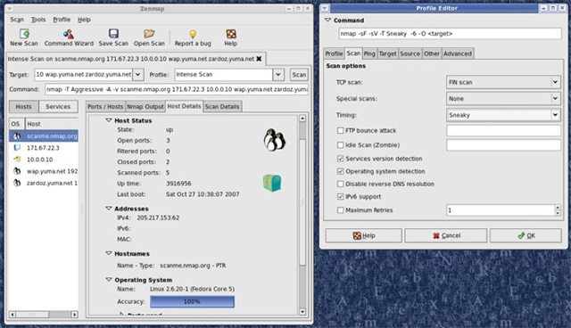
NMAP
Các tính năng chính Nmap:
Lập bản đồ mạng (Network mapping)
Phát hiện hệ điều hành(OS detection)
Dò tìm dịch vụ (Service discovery)
Kiểm tra bảo mật (Security auditing)

Slide 9
Đối số nmap
nmap –sS -PO -O -p 1-1024 134.198.161.*
-s_ : Scan type
-P_ : Ping type
-O : Optional OS detection
-p #-# : port range
IP range:
134.198.161.0/24, 134.198.161.1-254

Slide 10
Host Discovery
Xác định máy chủ nào đang hoạt động
- Không bao gồm quét cổng hoặc phát hiện hệ điều hành
nmap –sP 134.198.161. *
- Sử dụng nhiều giao thức nhắn tin
- ICMP / TCP / UDP
Sự can thiệp của tường lửa
- Tường lửa kiểm tra xem các gói có phải là một phần của kết nối được thiết lập trước đó không
Được sử dụng trước khi quét cổng
- Ping quét (-sP)
- Kiểm tra xem máy chủ có hoạt động hay không trước khi quét các cổng

Slide 11
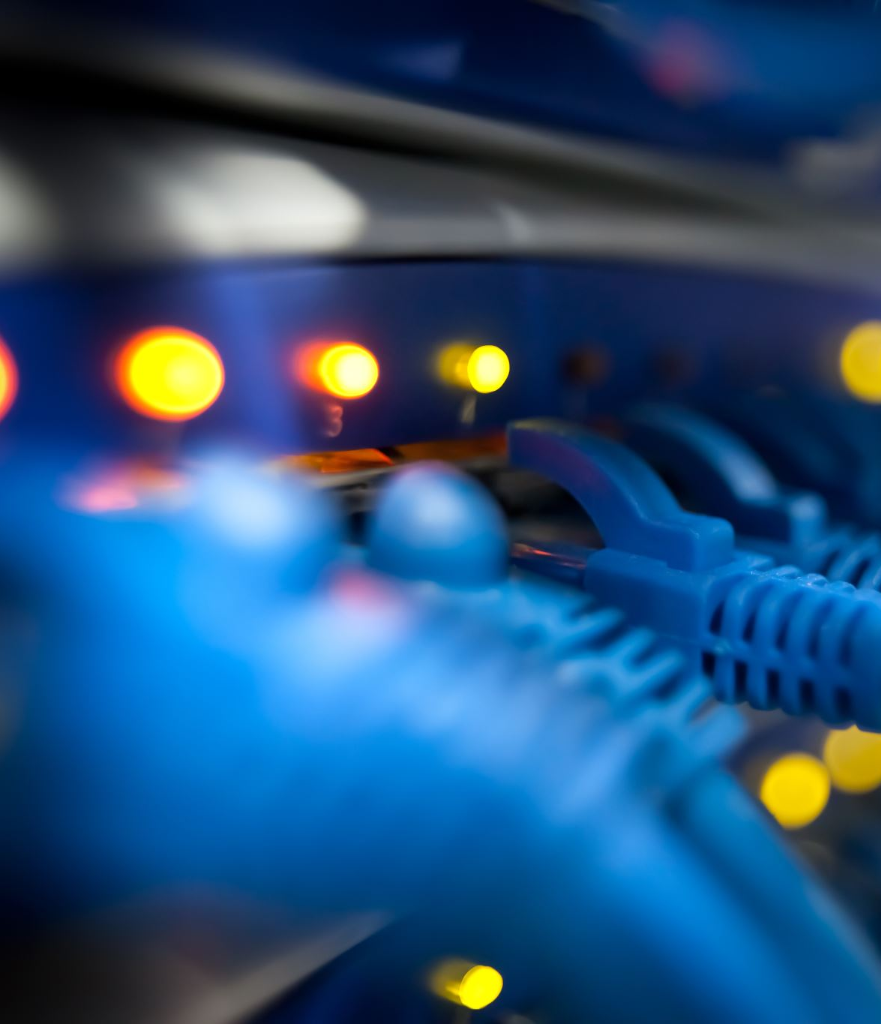
Customizing Pings
-PO : ICMP
-PA : TCP ACK
-PU : UDP
-PP : ICMP timestamp
-PM : Netmask request
-PS : TCP SYN
-PB : (default) TCP ACK & ICMP
Ping specific ports:
nmap –sP –PO25 ….

Slide 12

Port Scanning
Thông tin chi tiết về những dịch vụ mà máy chủ lưu trữ có thể đang chạy:
Quét hiển thị (cho mỗi cổng)
Tên dịch vụ
Số cổng
Trạng thái cảng
Giao thức

Slide 13
Scanning Options
nmap –sS…
- quét TCP SYN
- quét cổng mặc định cho người dùng nmap với đặc quyền root
- "half-open" - bỏ qua bước cuối cùng của bắt tay 3 chiều và thăm dò mà không có kết nối thực sự để ẩn
nmap –sT…
- TCP kết nối () quét
- quét cổng mặc định cho người dùng nmap mặc định
- yêu cầu kết nối đầy đủ - có thể phát hiện dễ dàng

Slide 14
OS Detection
Có thể bắt đầu đơn giản như "nmap -O -sS targethost".
-O yêu cầu quyền root, nó sử dụng thông tin này để tạo dấu vân tay và quyết định loại hệ thống bạn đang quét.
Việc phát hiện hệ điều hành sẽ hiệu quả hơn nhiều nếu tìm thấy ít nhất một cổng TCP đang mở và một cổng TCP đóng.

Slide 15
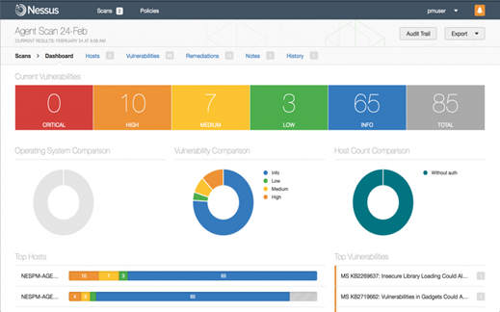

3. NESSUS
Nessus là một công cụ quét lỗ hổng bảo mật độc quyền được phát bởi Công ty An ninh mạng Tenable, được phát hành miễn phí cho việc sử dụng phi thương mại.
Tenable còn cung cấp một bộ giải pháp toàn diện để cung cấp khả năng giám sát lỗ hổng một cách liên tục, loại bỏ các điểm “mù” trong hệ thống, phát hiện các mối đe dọa với SecurityCenter Continous View (SCCV). Tenable sẽ thống kê toàn bộ các lỗ hổng trong hệ thống và thông tin cho quản trị viên biết những thông tin về lỗ hổng như lỗ hổng nào đang tồn tại, hệ thống nào chứa lỗ hổng, mức độ nguy hiểm, lỗ hổng đó có thể bị khai thác không…

Slide 16
Tính Năng Nổi Bật Nessus
Quét lỗ hỗng khá toàn diện
Phát hiện nhanh chóng và chính xác các hệ thống và các lỗ hổng
Rà quét và kiểm tra lỗ hổng trong hệ điều hành windows, linux
Kiểm tra Patch và Cấu hình cho các máy chủ web và nhiều thiết bị khác
Bên trong Nessus có chứa hàng nghìn plugin được tích hợp vào do đó, Nessus rất dễ sử dụng và khắc phục lỗ hổng
Quét những lỗ hổng tồn tại trong ứng dụng web, trình duyệt, và cá phần mềm, thiết bị trong mạng nội bộ.

Slide 17
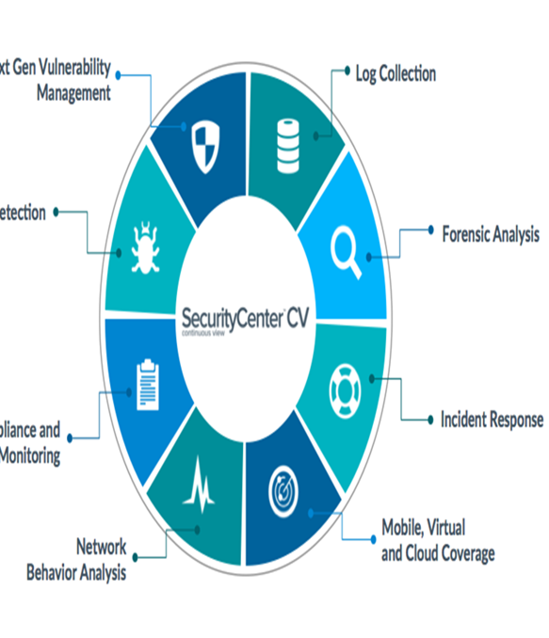
THIẾT BỊ NESSUS CÓ THỂ QUÉT
- Điện thoại thông minh: Android,IOS
-Các thiết bị mạng khác: router, assces point,switch, máy in
-Hỗ trợ phân tích ngay trên những thiết bị ảo hóa.
-Cho phép quản trị viên có thể thiết lập, cấu hình tự động để rà quét hệ thống.
-Quét các lỗ hổng đang tồn tại trong ứng dụng web dựa trên tiêu chuẩn OWASP.
-Hỗ trợ Cloud: Audit cấu hình của các cloud public như: Amazon Web Services, Microsoft Azure and Rackspace.
Ngoài ra, công cụ Nessus có thể audit file cấu hình thiết bị.

Slide 18
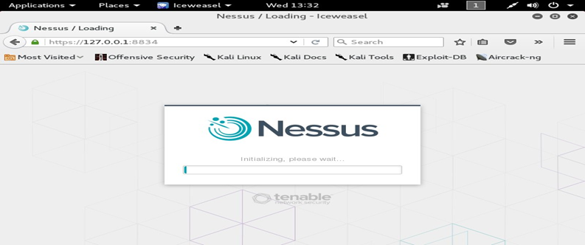





NỀN TẢNG HỖ TRỢ NESSUS

Slide 19

4. WIRESHARK
Wireshark phần mềm sử dụng để khắc phục sự cố và giám sát mạng
Wireshark phần mềm giúp bạn giám sát mạng của mình và xem tất cả các chi tiết của gói thông qua mạng
Wireshark là phần mềm mã nguồn mở hoàn toàn dung miễn phí

Slide 20
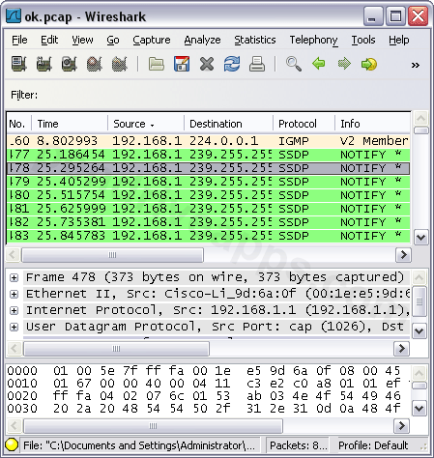
3. WIRESHARK
Wireshark không phải là một hệ thống phát hiện xâm nhập. Nó sẽ khôngcảnh báo bạn khi ai đó làm những điều kỳ lạ trên của bạnmạng mà anh ấy / cô ấy không được phép làm.
Wireshark sẽ không thao túng mọi thứ trên mạng, nó sẽchỉ "đo lường" những thứ từ nó. Wireshark không gửicác gói trên mạng hoặc làm những việc tích cực khác

Slide 21
Các chức năng chính
Wireshark có thể nắm bắt lưu lượng truy cập từ nhiều loại phương tiện mạng khác nhau
Wireshark có thể nhập tệp từ nhiều chương trình chụp khác
Wireshark có thể mở các gói được chụp từ một số lượng lớn khác bắt các trương chình lớn
Wireshark xuất tệp cho nhiều chương trình chụp khác
Wireshark có thể lưu được các gói được ghi lại ở một số lượng lớn các định dạng
Wireshark là một dự án mã nguồn mở và được phát hành theo GNU

Slide 22
Các nền tảng hổ trợ
Unix/Linux :
• Apple Mac OS X
• Debian GNU/Linux
•FreeBSD
• Gentoo Linux
• HP-UX
• Mandriva Linux
• NetBSD
• OpenPKG
• Red Hat Fedora/Enterprise Linux
• rPath Linux
• Sun Solaris/i386
• Sun Solaris/Sparc
Windows: WinXP, Win7,...

Slide 23

THANKS

